Slide 1
StupidDB – Prosta baza danych w C++
Autorzy: 39066, 39483 Data: Luty 2026 Wersja: 1.0

Slide 2
Spis treści
1. Opis problemu – cel projektu
2. Analiza problemu i teoretyczna propozycja rozwiązania
3. Implementacja
4. Testowanie
5. Instrukcja obsługi
6. Instrukcja kompilacji
7. Proponowane możliwości rozbudowy
8. Screenshoty

Slide 3
1. Opis problemu – cel projektu
Naszym celem było stworzenie prostej bazy danych od zera w C++. Chcieliśmy pokazać jak działa system zarządzania bazą danych bez używania gotowych rozwiązań typu MySQL czy PostgreSQL.
Baza pozwala na:
tworzenie i usuwanie baz danych
dodawanie tabel i kolumn
podstawowe operacje na danych (dodawanie, usuwanie, wyświetlanie)
zapisywanie wszystkiego do plików na dysku
Projekt jest oczywiście bardzo uproszczony w porównaniu do prawdziwych baz danych, ale pokazuje podstawowe mechanizmy działania takich systemów.

Slide 4
2. Analiza problemu i koncepcja rozwiązania
2.1. Co chcieliśmy osiągnąć
Główne założenia:
brak zewnętrznych bibliotek – wszystko piszemy sami
pliki binarne – dane zapisujemy w formacie .sttb
interfejs konsolowy – proste polecenia tekstowe
modułowa budowa – żeby łatwo było dodawać nowe funkcje
SRP i KISS
Dodatkowo stworzyliśmy graficzny interfejs użytkownika (GUI) w React, co znacznie ułatwia zarządzanie i korzystanie z aplikacji.

Slide 5
2.2. Podział na moduły
Podzieliliśmy projekt na kilka głównych części:
Podział ten realizuje zasadę
Single Responsibility Principle,
co ułatwia rozwój
oraz testowanie systemu.
Moduł | Co robi
Database | Zarządzanie bazą danych i listą tabel
Table | Reprezentacja pojedynczej tabeli
Row | Reprezentacja pojedynczego wiersza
CommandParser | Definicja kolumny (nazwa, typ)
QueryExecutor | Wykonuje zapytania na strukturach danych
FileManager | Obsługa zapisu i odczytu danych z plików
Serializer | Zamienia obiekty na bajty i z powrotem
Logger | Loguje co się dzieje w programie

Slide 6
2.3. Diagram klas
Tak wygląda struktura naszych klas:
Database
│
├── Table 1
│ ├── Column (name, STRING)
│ ├── Column (age, INT)
│ └── Rows []
└── Table 2
└── ...

Slide 7
2.4. Jak działają najważniejsze algorytmy
INSERT - dodawanie danych
Algorytm INSERT działa w sposób sekwencyjny. Najpierw następuje walidacja zapytania oraz sprawdzenie istnienia tabeli. Następnie weryfikowana jest zgodność liczby i typów wartości z definicją kolumn. W przypadku błędów zgłaszane są wyjątki, co zapobiega uszkodzeniu danych. Po poprawnej walidacji dane są zapisywane w pamięci oraz synchronizowane z plikiem na dysku.

Slide 8
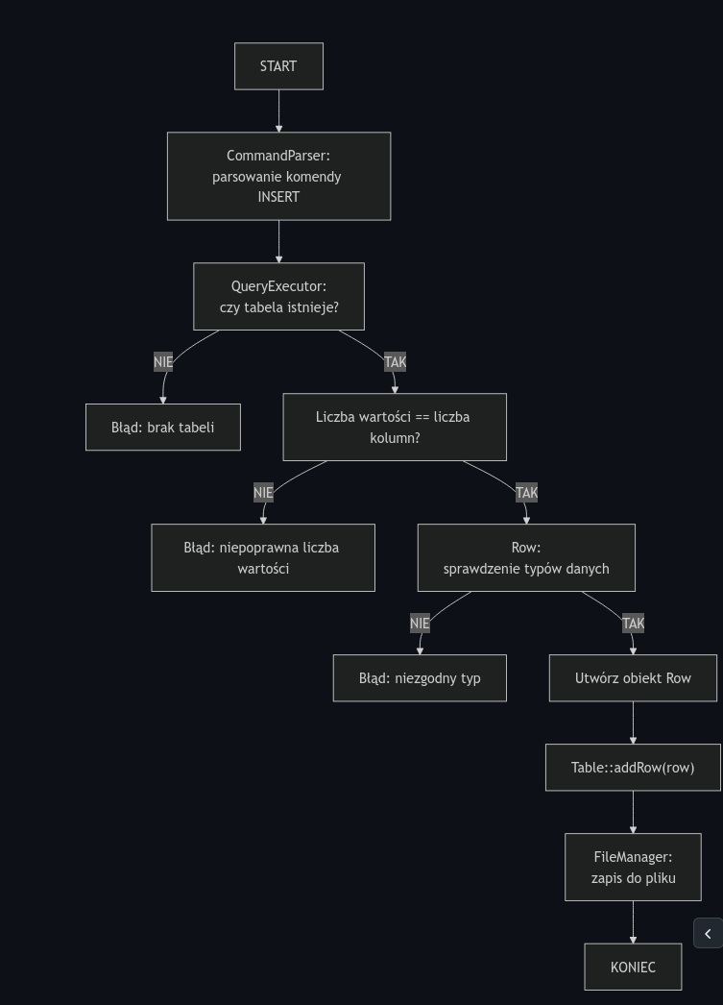
2.4. Jak działają najważniejsze algorytmy

Slide 9
2.4. Jak działają najważniejsze algorytmy
SELECT - wyświetlanie danych
Algorytm SELECT służy do pobierania i wyświetlania danych z tabeli.
Najpierw CommandParser analizuje zapytanie i wyodrębnia nazwę tabeli oraz ewentualny warunek WHERE.

Slide 10
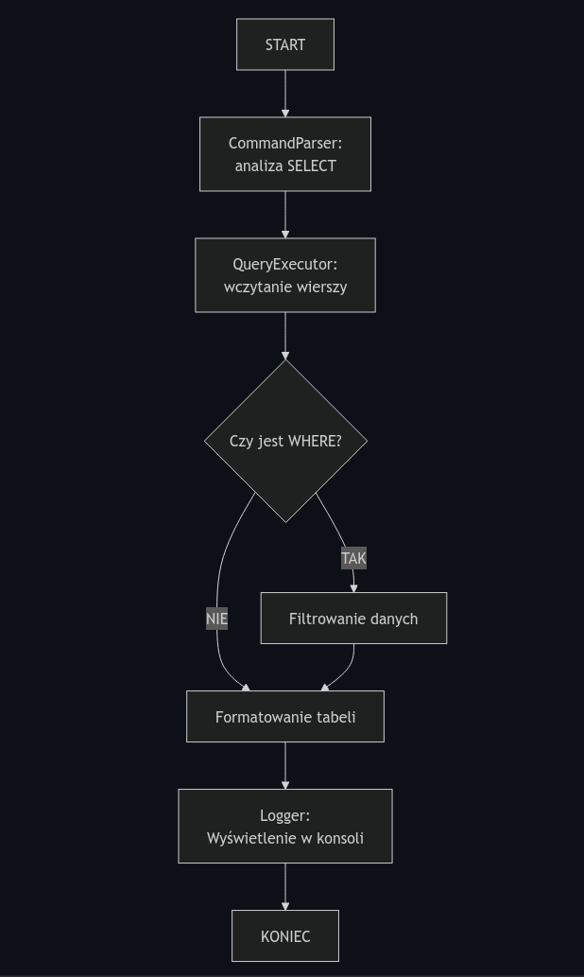
2.4. Jak działają najważniejsze algorytmy

Slide 11
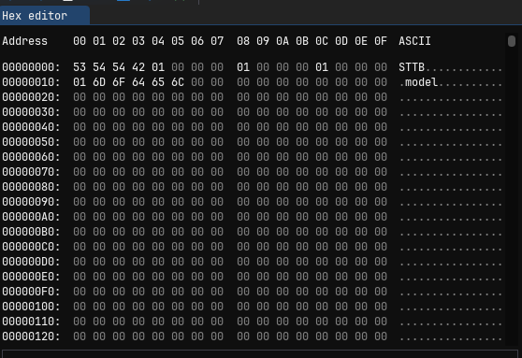
2.5. Struktura plików
Każda baza to folder z plikami:
db/ # głowny folder z bazami danych
└── przykladowa_baza/
└──database.stdb # tabele w bazie (z kolumnami i wierszami)
Na początku pliku znajduje się nagłówek "STTB",
co pozwala rozpoznać, że plik należy do bazy.

Slide 12
3. Implementacja
3.1. Struktura projektu
StupidDB/
├── back-end/
│ ├── build/ # skompilowany program
│ ├── db/ # zapisane bazy danych
│ ├── dll_files/ # biblioteka
│ ├── doc/ # dokumentacja modułów
│ ├── libs/
│ │ └── json.hpp # obsługa formatu JSON
│ ├── include # pliki nagłówkowe (.hpp)
│ ├── src/ # pliki źródłowe (.cpp)
│ │ ├── database/
│ │ │ ├── Column.cpp
│ │ │ ├── Row.cpp
│ │ │ └── Table.cpp
│ │ ├── parser/
│ │ │ ├── CommandParser.cpp
│ │ │ └── QueryExecutor.cpp
│ │ ├── server/
│ │ │ ├── HTTP_Server.cpp
│ │ │ ├── Session.cpp
│ │ │ └── TCP_Server.cpp
│ │ ├── storage/
│ │ │ └── FileManager.cpp
│ │ ├── utils/
│ │ │ └── Logger.cpp
│ │ └── main.cpp
│ ├── test/ # testy
│ ├── install_mingw_sodium.sh
│ ├── remove_mingw_sodium.sh
│ ├── Makefile
│ ├── password.txt
│ └── README
├── front-end/ # GUI w React
├── front-end-cli/ # wersja konsolowa klienta
├── .gitignore
└── Makefile

Slide 13
3.2. Użyte techniki
Wykorzystaliśmy wszystkie wymagane elementy:
Dziedziczenie: Klasa HTTP_Server dziedziczy po klasie TCP_Server, ponieważ serwer HTTP jest w praktyce serwerem TCP, tylko z dodatkową logiką.
class HTTP_Server : public TCP_Server {
private:
...
public:
HTTP_Server(int port)
: TCP_Server(port, [this](socket_t client_fd) {
this->handleHTTPRequest(client_fd);
}) {}
};
Dzięki temu:
nie musimy drugi raz pisać obsługi gniazd sieciowych,
klasa HTTP_Server korzysta z gotowej logiki TCP,
dodajemy tylko obsługę zapytań HTTP.

Slide 14
3.2. Użyte techniki
Hermetyzacja (ukrywanie danych) Hermetyzacja polega na tym, że pola klasy są prywatne, a dostęp do nich odbywa się przez metody.
class Table {
private:
std::vector<Row> rows;
std::vector<Column> columns;
...
public:
uint32_t getRowsCount() const;
const std::vector<Column>& getColumns() const;
...
};
Dzięki temu:
nie da się przypadkowo zmienić danych tabeli z zewnątrz,
wszystkie operacje na danych są kontrolowane,
kod jest bezpieczniejszy i czytelniejszy.

Slide 15
3.2. Użyte techniki
Obsługa błędów (walidacja i komunikaty): Zamiast pozwalać programowi się wywalić, sprawdzamy poprawność danych i informujemy użytkownika o błędach.
if (!tableExists(cmd.tableName)) {
return QueryResponse::genError(
HTTP_Status::NotFound,
"Tabela nie istnieje"
);
}
Dzięki temu:
program nie kończy się błędem
użytkownik dostaje czytelny komunikat,
łatwiej debugować aplikację.

Slide 16
3.2. Użyte techniki
Modularna budowa (SRP)
Projekt został podzielony na moduły, z których każdy odpowiada za jedno zadanie:
CommandParser – rozbija tekst komendy na części,
QueryExecutor – wykonuje operacje na bazie danych,
Table, Row, Column – przechowują dane,
FileManager – zapis i odczyt z plików,
Logger – wyświetla komunikaty i błędy.
Takie podejście sprawia, że kod jest prostszy do rozwijania i testowania.

Slide 17
3.3. Komentarze
W projekcie zastosowaliśmy komentarze w kodzie, których celem jest ułatwienie zrozumienia działania programu oraz funkcji.
Komentarze w plikach nagłówkowych W plikach nagłówkowych komentarze opisują przeznaczenie klasy, jej pola oraz dostępne metody.
class Row {
private:
int32_t rowID; // ID wiersza
RowValues cells; // Wartości komórek
...
public:
// Tworzy wiersz z wartościami
Row(int32_t rowID, const RowValues& cells);
// Dodaje wartość na końcu wiersza
void addCell(const CellValue& value);
...
Dzięki temu od razu wiadomo:
co przechowuje klasa,
jaką rolę pełni dany element.

Slide 18
3.3. Komentarze
Komentarze do metod Każda ważniejsza metoda posiada komentarz opisujący jej działanie.
// Dodaje nową komórkę (wartość) do wiersza
void Row::addCell(const CellValue& value) {
cells.push_back(value);
}
Komentarz jasno informuje:
co robi funkcja,
jaki jest jej efekt.

Slide 19
3.3. Komentarze
Komentarze przy walidacji i obsłudze błędów W miejscach odpowiedzialnych za sprawdzanie poprawności danych zastosowano komentarze opisujące logikę działania.
// Sprawdza czy wiersz jest zgodny z kolumnami tabeli
bool Row::validateAgainstColumns(const std::vector<Column>& columns) const {
// Liczba komórek musi się zgadzać z liczbą kolumn
if (cells.size() != columns.size()) {
Logger::warn("Row: Liczba wartosci nie zgadza sie z liczba kolumn");
return false;
}
Komentarze pomagają zrozumieć:
jak jest wykonane sprawdzenie,
jaki bład zwraca błąd,
ułatwia zrozumienie logiki działania funkcji.

Slide 20
3.3. Komentarze
Podział kodu na sekcje Kod został dodatkowo uporządkowany za pomocą komentarzy sekcyjnych, np.:
// === OPERACJE NA KOMÓRKACH ===
// === WALIDACJA ===
// === KONWERSJE ===
Dzięki temu:
łatwiej odnaleźć potrzebne fragmenty kodu.

Slide 21
4. Testowanie
4.1. Testy kodu
Testowanie wykonaliśmy w formie prostych testów funkcjonalnych uruchamianych z poziomu programu. Każdy test sprawdza poprawność działania wybranego modułu i wypisuje wynik w konsoli ([OK] / [FAIL]).
Testy zostały napisane ręcznie (bez frameworków testowych), co było wystarczające dla skali projektu.
Test modułu Logger
Sprawdzane było czy dobrze w konsoli wyświetla odpowiednie komunikaty.
void testLogger() {
...
// === 3. Logger ===
Logger::info("To jest test INFO");
Logger::warn("To jest test WARNING");
Logger::error("To jest test ERROR");
}

Slide 22
4.1. Testy kodu
Test modułu FileManager Moduł FileManager został przetestowany najbardziej szczegółowo, ponieważ odpowiada za operacje na plikach i katalogach.
Zakres testów obejmował:
Tworzenie katalogów (również z podkatalogami)
Sprawdzanie istnienia plików i katalogów
Zapis i odczyt plików tekstowych
Listowanie plików i katalogów
Zapis i odczyt danych binarnych
Sprawdzanie rozmiaru pliku
Usuwanie plików
Usuwanie katalogów
Obsługę błędów (np. plik nie istnieje)

Slide 23
4.1. Testy kodu
Fragment:
void testFileManager() {
std::cout << "\n=== TESTUJEMY FileManager ===\n";
const std::string base = "./test";
const std::string dir = base + "/test_db";
const std::string sub = dir + "/subdir";
const std::string file = dir + "/data.txt";
const std::string bin = dir + "/data.bin";
// === 1. createDirectory (z podkatalogami) ===
std::cout << "1. createDirectory\n";
if (FileManager::createDirectory(sub)) {
std::cout << " [OK] Katalog utworzony: " << sub << "\n";
} else {
std::cout << " [FAIL] Nie utworzono katalogu!\n";
return;
}
// === 2. exists + isDirectory ===
std::cout << "2. exists + isDirectory\n";
if (FileManager::exists(dir) && FileManager::isDirectory(dir)) {
std::cout << " [OK] exists() i isDirectory() dzialaja\n";
} else {
std::cout << " [FAIL] Blad sprawdzania istnienia!\n";
}
...

Slide 24
4.2. Wydajność
Do logów dopisalismy obliczanie czasu pomiędzy wykonywanymi połaczenia i widać poniżej bardzo szybką odpowiedź serwera w mikrosekundach.
[INFO]: Polaczono z klientem: 127.0.0.1:45048
[INFO]: Otrzymano zadanie: POST /query
[INFO]: Otrzymano zapytanie: SELECTALL test1
[INFO]: Czas wykonania SELECT ALL: 11 us
[INFO]: Rozlaczono z klientem: 127.0.0.1:45048
[INFO]: Polaczono z klientem: 127.0.0.1:55230
[INFO]: Otrzymano zadanie: POST /query
[INFO]: Otrzymano zapytanie: INSERTINTO test1 VALUES ('test')
[INFO]: Czas wykonania INSERT: 22 us
[INFO]: Rozlaczono z klientem: 127.0.0.1:55230
[INFO]: Polaczono z klientem: 127.0.0.1:55246
[INFO]: Otrzymano zadanie: POST /query
[INFO]: Otrzymano zapytanie: USE "test"
[INFO]: Rozlaczono z klientem: 127.0.0.1:55246
[INFO]: Polaczono z klientem: 127.0.0.1:55248
[INFO]: Otrzymano zadanie: POST /query
[INFO]: Otrzymano zapytanie: DESCRIBE test1
[INFO]: Rozlaczono z klientem: 127.0.0.1:55248
[INFO]: Polaczono z klientem: 127.0.0.1:55258
[INFO]: Otrzymano zadanie: POST /query
[INFO]: Otrzymano zapytanie: SELECTALL test1
[INFO]: Czas wykonania SELECT ALL: 17 us
[INFO]: Rozlaczono z klientem: 127.0.0.1:55258

Slide 25
5. Instrukcja obsługi
Program obsługiwany jest z poziomu konsoli za pomocą prostych komend tekstowych. W następnym slajdzie przedstawiono podstawowe polecenia dostępne w systemie.

Slide 26
5.1. Podstawowe komendy do abzy danych
1. Zarządzanie bazami danych (Database Management)
Komenda Opis SHOWDATABASES -Wyświetla wszystkie dostępne bazy danych w folderze db/. USE [nazwa] -Przełącza się na wybraną bazę danych (jeśli nie istnieje – zostaje utworzona). USENONE -Przestaje używać aktualnej bazy danych. DROPDATABASE [nazwa] - Usuwa wybraną bazę danych wraz z jej plikami.
🗂 2. Operacje na tabelach (DDL – Data Definition Language)
SHOWTABLES - Wyświetla listę tabel w bieżącej bazie danych. CREATETABLE [nazwa] - Tworzy nową tabelę. DROPTABLE [nazwa] - Usuwa istniejącą tabelę. DESCRIBE [tabela] / DESC [tabela] - Wyświetla strukturę tabeli (kolumny i ich typy). MODIFYTABLE [stara] [nowa] -Zmienia nazwę tabeli. ADDCOLUMN [tabela] [kolumna] [typ] -Dodaje nową kolumnę do tabeli. MODIFYCOLUMN [tabela] [stara] [nowa] - Zmienia nazwę istniejącej kolumny. DROPCOLUMN [tabela] [kolumna] - Usuwa kolumnę z tabeli.
💾 3. Operacje na danych (DML – Data Manipulation Language)
INSERTINTO [tabela] VALUES (...) - Wstawia nowy wiersz do tabeli. SELECTALL [tabela] - Wyświetla wszystkie dane z tabeli. SELECT [tabela] WHERE [kolumna]=[wartosc] - Wyświetla dane spełniające warunek. UPDATE [tabela] SET [kolumna]=[wartosc] WHERE ... - Aktualizuje dane w tabeli. DELETE [tabela] WHERE [kolumna]=[wartosc] - Usuwa wybrane wiersze z tabeli. CLEARTABLE [tabela] -Usuwa wszystkie dane z tabeli (czyści tabelę).
⚙️ 5. Komendy pomocnicze / systemowe
HELP - Wyświetla listę dostępnych komend.
EXIT / QUIT - Zamyka program (działa tylko w trybie terminalowym).

Slide 27
6. Instrukcja kompilacji i uruchomienia
W tej sekcji opisano, jak przygotować środowisko oraz skompilować i uruchomić projekt StupidDB na systemach Linux i Windows.

Slide 28
6. 1 Co potrzebne
W tej sekcji opisano, jak przygotować środowisko oraz skompilować i uruchomić projekt StupidDB na systemach Linux i Windows.
kompilator C++ (standard C++17)
narzędzie Make
Node.js (wymagany do uruchomienia front-endu)

Slide 29
6.2 Instalacja potrzebnych rzeczy dla Linuxa
Uruchom ternminal i wpisz komendę/y w zależności od dystrybucji
Ubuntu, Linux Mint, PopOS! i inne dystrybucje Ubuntu-based
sudo apt-get update
sudo apt-get install -y build-essential libsodium-dev libcurl4-gnutls-dev curl git
curl -o- https://raw.githubusercontent.com/nvm-sh/nvm/v0.40.3/install.sh | bash
source .bashrc
nvm install 22
Fedora, CentOS, RedHat i inne dystrybucje Fedora-based lub RedHat-based
sudo dnf install -y gcc-c++ make git-core nodejs libsodium-devel libcurl-devel -y
OpenSuse
sudo zypper install -y gcc-c++ make git-core nodejs libsodium-devel libcurl-devel -y
Arch Linux, Manjaro, CachyOS, ArchCraft i inne dystrybucje Arch-based
sudo pacman -S gcc make git nodejs npm libsodium curl -y

Slide 30
6.3 Instalacja potrzebnych rzeczy dla Windowsa
Pobierz i zainstaluj MSYS2 z tego linku: https://www.msys2.org
Uruchom go i wpisz następującą komendę
pacman -S mingw-w64-ucrt-x86_64-gcc mingw-w64-ucrt-x86_64-curl mingw-w64-ucrt-x86_64-libsodium make git -y
Pobierz i zainstaluj node.js z tego linku: https://nodejs.org/en/download

Slide 31
6.4 Uruchamianie
back-end i front-end cli
Uruchom terminal(dla Linuxa), MSYS2(dla Windowsa) i wpisz komendy.
Dla back-endu
cd StupidDB
make run_back-end-cli
Dla front-endu cli(uruchom go w nowym oknie):
cd StupidDB
make run_front-end-cli

Slide 32
6.4 Uruchamianie
Linux
Uruchom terminal i wpisz komendy
cd StupidDB/front-end
npm i && npm run dev
Windows
Otwórz folder z projektem, następnie otwórz folder back-end. Następnie kliknij na górny pasek w folderze gdzie jest ścieżka do pliku. Wpisz tam powershell, a następnie naciśnij enter. Jak się okno pojawi to wpisz w nie komendy
npm i
npm run dev

Slide 33
7. Możliwość rozbudowy
7. Możliwości rozbudowy
Mamy sporo pomysłów jak można by to rozwinąć:
Więcej operatorów WHERE – AND, OR, NOT, >, <, >=, <=
JOIN – łączenie danych z kilku tabel
ORDER BY – sortowanie wyników
Funkcje agregujące – COUNT, SUM, AVG, MAX, MIN
Większe rozszerzenia:
GUI – może w Qt albo wxWidgets
REST API
Backup automatyczny – żeby nie stracić danych
Optymalizacje:
Cache w pamięci – żeby nie czytać z dysku za każdym razem

Slide 34
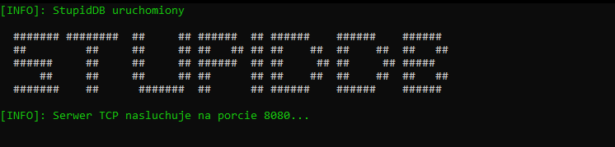
8. Screenshoty
Aplikacja posiada prosty i czytelny interfejs użytkownika, który ułatwia zarządzanie bazą danych.
Uruchomienie API servera

Slide 35
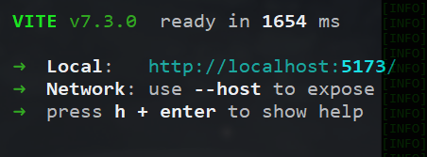
8. Screenshoty
Aplikacja posiada prosty i czytelny interfejs użytkownika, który ułatwia zarządzanie bazą danych.
Uruchomienie GUI

Slide 36
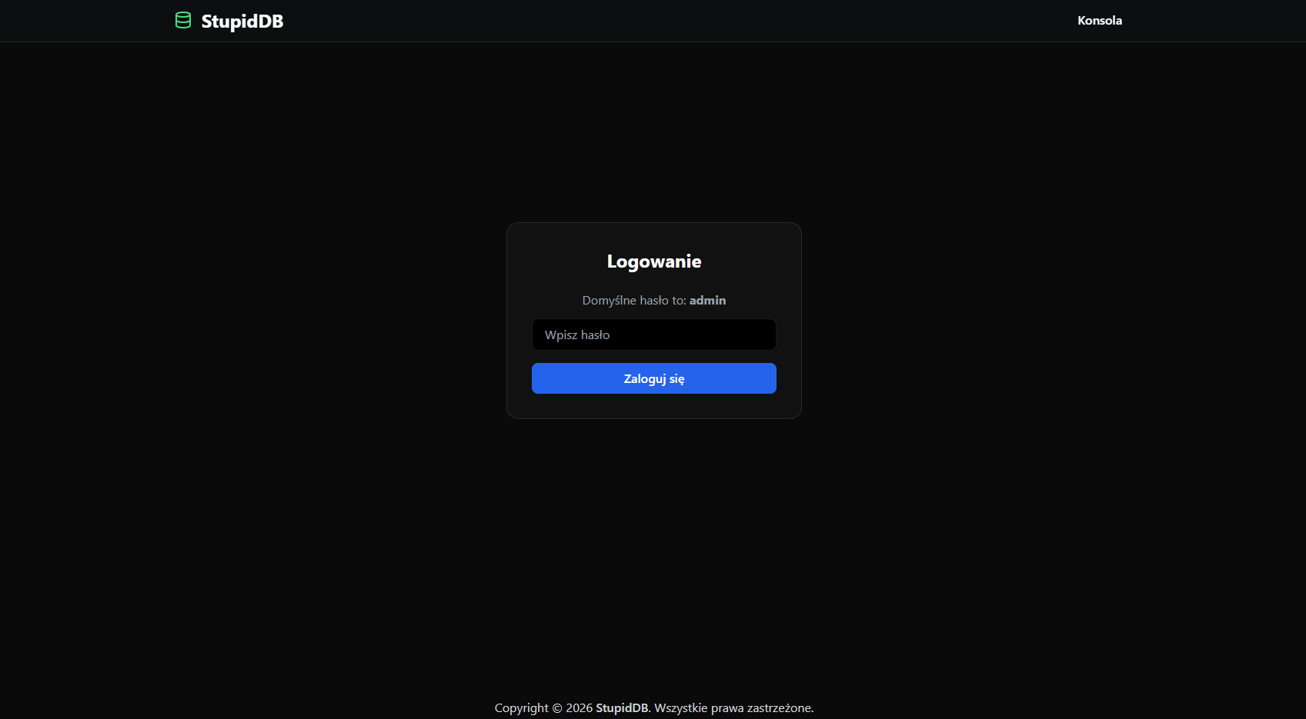
8. Screenshoty
Wygląd GUI

Slide 37
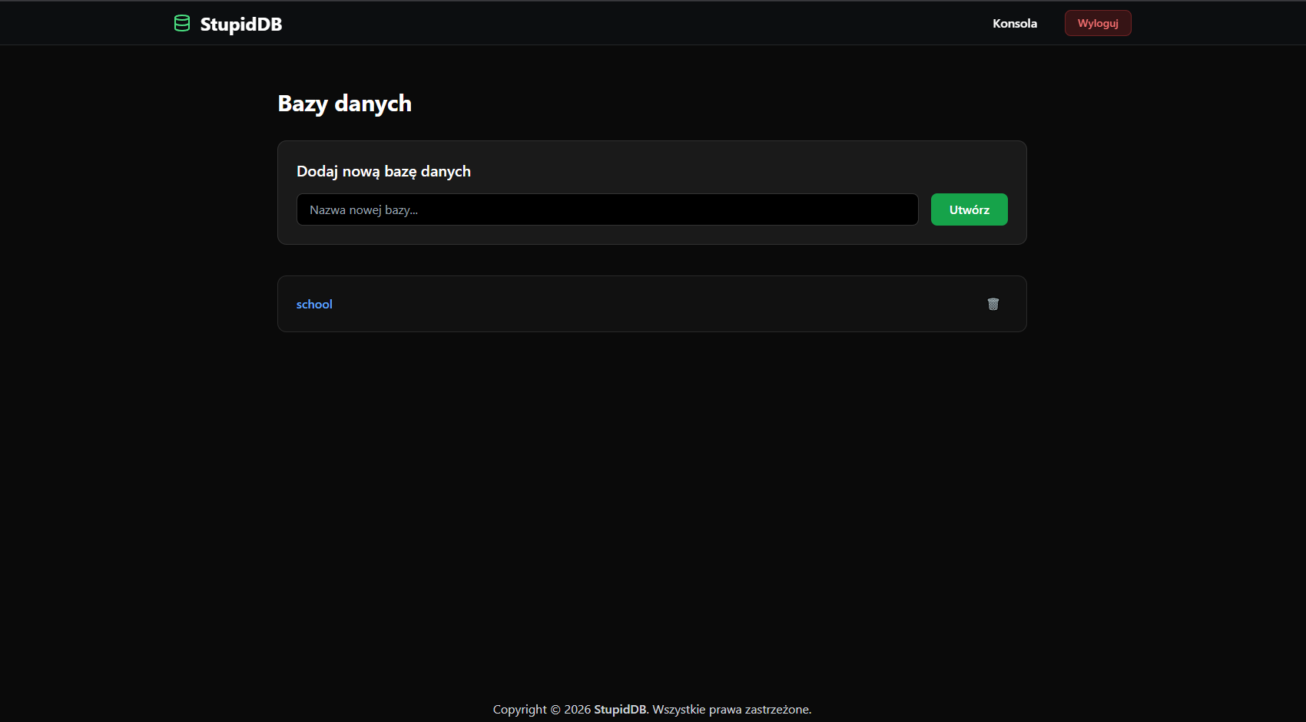
8. Screenshoty
Wygląd GUI

Slide 38
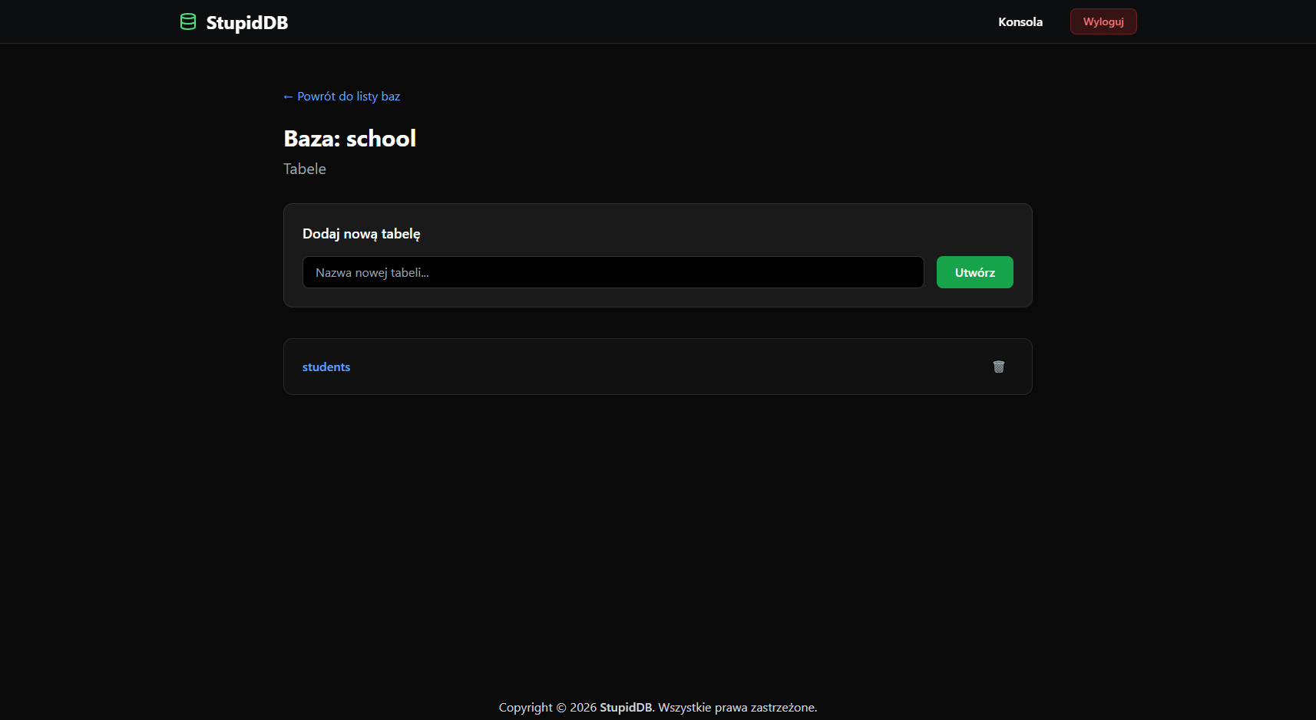
8. Screenshoty
Wygląd GUI

Slide 39
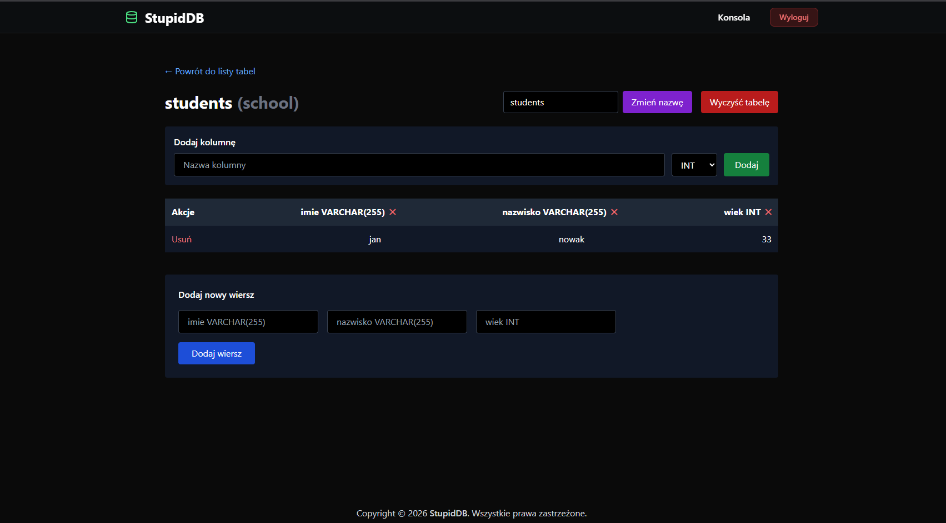
8. Screenshoty
Wygląd GUI

